Slide 1
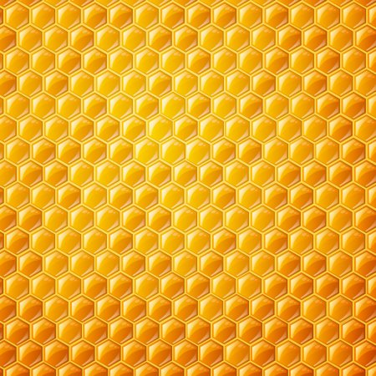




Mat-Abelhas
Desenvolvido por: Ivo Jarimba
Prof DA: Ana Peixoto
EBS DAS FLORES

Slide 2
Número de jogadores: 2
Objetivo: Acertar na(s) abelha(s) com a operação correta.
Regras: Os jogadores deverão acertar com o mata-moscas na(s) abelha(s) que contenha(m) a operação de multiplicação correta, tendo em conta o produto apresentado. Vence o jogador que acertar em mais abelhas.
Recurso: dois mata-moscas.

Slide 3


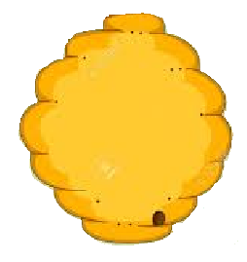




8
4 x 2
3 x 3
4 x 4
3 x 4

Slide 4


40
4 x 9
8 x 5
5 x 7
5 x 8

Slide 5
0
4 x 0
1 x 1
4 x 2
6 x 0

Slide 6
28
4 x 5
7 x 4
3 x 7
2 x 8

Slide 7
9
4 x 5
3 x 3
9 x 1
6 x 2

Slide 8
14
3 x 3
2 x 7
4 x 7
7 x 7

Slide 9




32
4 x 7
4 x 8
6 x 4
8 x 4

Slide 10
45
5 x 6
5 x 2
9 x 5
8 x 5

Slide 11
36
6 x 6
4 x 7
4 x 9
9 x 3

Slide 12
7
6 x 2
6 x 1
7 x 0
7 x 1

Slide 13
50
5 x 6
10 x 2
8 x 5
5 x 10

Slide 14
64
6 x 4
7 x 5
6 x 6
8 x 8

Slide 15
0
1 x 0
2 x 0
3 x 2
1 x 1

Slide 16
72
8 x 9
8 x 7
4 x 6
9 x 8

Slide 17
30
5 x 6
10 x 3
3 x 9
6 x 5

Slide 18
21
2 x 8
8 x 3
3 x 7
4 x 6

Slide 19
100
5 x 10
10 x 0
9 x 9
10 x 10

Slide 20
16
4 x 4
8 x 2
3 x 4
6 x 6

Slide 21
4
3 x 2
8 x 2
2 x 2
3 x 1

Slide 22
60
9 x 5
7 x 5
10 x 6
10 x 7

Slide 23
10
5 x 3
1 x 10
5 x 2
9 x 1

Slide 24
56
6 x 7
5 x 6
8 x 7
7 x 8

Slide 25
6
3 x 2
3 x 3
6 x 1
2 x 3

Slide 26
49
7 x 7
8 x 8
9 x 6
6 x 7

Slide 27
18
6 x 3
4 x 4
9 x 2
7 x 3

Slide 28
24
6 x 4
4 x 6
3 x 8
8 x 3

Slide 29
45
5 x 6
8 x 6
9 x 5
4 x 5

Slide 30
80
9 x 5
8 x 5
10 x 8
10 x 7

Slide 31
2
1 x 1
2 x 0
2 x 2
2 x 1

Slide 32
90
9 x 10
8 x 10
9 x 5
8 x 5

Slide 33
15
3 x 5
8 x 3
6 x 2
4 x 3

Slide 34
25
2 x 10
4 x 5
2 x 5
5 x 5

Slide 35
1
1 x 0
2 x 0
1 x 1
1 x 10

Slide 36
70
10 x 5
7 x 9
7 x 0
10 x 7

Slide 37
27
3 x 9
8 x 4
7 x 3
9 x 3

Slide 38
8
2 x 8
8 x 1
4 x 4
4 x 2

Slide 39
81
8 x 8
7 x 9
9 x 9
8 x 1

Slide 40
0
3 x 0
9 x 0
10 x 0
5 x 0

Slide 41
48
6 x 8
8 x 7
8 x 8
4 x 8

Slide 42
63
6 x 9
7 x 9
6 x 3
9 x 7

Slide 43
3
4 x 1
1 x 3
3 x 0
3 x 1

Slide 44
40
10 x 0
4 x 10
10 x 4
4 x 0

Slide 45
35
6 x 5
3 x 5
7 x 5
5 x 3

Slide 46
5
5 x 1
2 x 3
3 x 2
4 x 2

Slide 47
42
6 x 7
6 x 6
9 x 5
8 x 6

Slide 48
12
6 x 2
4 x 3
3 x 4
2 x 6

Slide 49
54
4 x 8
9 x 6
8 x 7
6 x 7

Slide 50
20
3 x 5
5 x 4
4 x 5
10 x 2

